Slide 1

CSS Básico
2019
Notes:
¿Qué es la maquetación web? → Es la transformación del diseño de un producto web en un conjunto de archivos(html, css y js) capaces de ser reproducidos por los navegadores web.

Slide 2



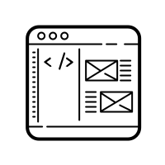


Who i am?
Javier Samper Arias
https://github.com/Jsamper92
https://www.linkedin.com/in/javiersamperarias/

Slide 3
Bloque CSS
Introducción
Usos
Sintaxis
Selectores
Especificidad
Cascada y herencia
Box model
Custom Properties
Selectores
Unidades
Posicionamiento
Pseudo-clases
Pseudo-elementos
Overflow
Diseño Responsive
PostCSS

Slide 4

Introducción (I)
Cascading Style Sheets
Lanzamiento inicial 17 de diciembre de 1996
Estándar a cargo de la World Wide Web Consortium (W3C)
2011→ CSS3
Dividida en documentos separados llamados módulos, cada módulo añade nuevas funcionalidades.
Modifica la apariencia de una web, permitiendo controlar el estilo y formato del documento
Notes:
Hojas de Estilos en Cascasa
Surgió en el año 1996 con la versión de HTML 4.0, apareció para darle formato a las páginas separando la presentación de la estructura.
El mismo archivo css se puede compartir en diferentes páginas.
W3C es la encargada de las normas de CSS
Se puede trabajar en módulos separados como módulos independientes y se lanzaba como especificación
CSS3→ Es el último estándar de CSS. Sombras, degradados, animaciones…

Slide 5
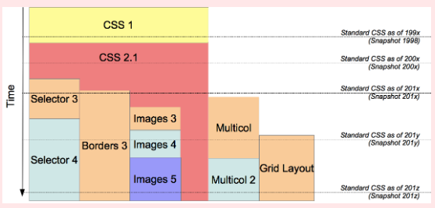
Introducción (II)
Algunas novedades
Nuevos selectores
Bordes redondeados
Bordes con imagen
Sombras en textos y cajas
Gradientes
Colores en RGBA (opacidad)
Transformadas
Layout multicolumnas
Fuentes
https://www.w3.org/Style/CSS/specs.en.html
https://www.w3.org/TR/CSS/
Notes:
Formalmente, no existe un estandar de CSS3 por sí solo cada módulo es estandarizado independientemente, por lo que el estándar CSS consiste en CSS2.1 modificado y extendido por módulos terminados, no necesariamente todos con el mismo nivel numérico por tanto, puede ser definido un panorama del CSS estandar listando (enumerando) CSS2.1 y los módulos maduros.
Por ejemplo existe el módulo de mediaqueries o el de background y bordes
CSS Snapshot 2018
W3C Working Group Note, 22 January 2019 → Es lo más cercano a una estandarización

Slide 6
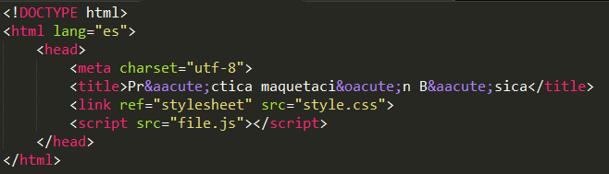
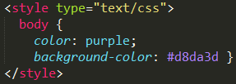
Usos
Estilos en linea
Hoja de estilos externa
Hoja de estilos interna
Notes:
Lo principal es que tiene que ir conectado con el HTML
- Hoja de estilos externa: El atributo href del <link> elemento debe hacer referencia a un archivo en su sistema de archivos. La forma común de conectar nuestro CSS al HTML es por medio de la hoja de estilos externa. Se cambia la vista de toda la página cambiando un único archivo.
Hoja de estilos interna: se usa cuando una sola página HTML tiene un estilo único. Se define dentro del elemento <style> dentro de la sección del encabezado.
Hoja de estilos en línea: se puede usar un estilo en línea para aplicar un estilo único para un solo elemento.
@import url(‘#’) → no es recomendable puesto que si hay problemas en la primera no se cargan las siguientes
LO MÁS RECOMENDABLE ETIQUETA LINK O STYLE EN EL META
Los navegadores traen por si solo sus estilos, hacer solo el HTML y visualizar esos estilos, enseñar a inspeccionar con la consola

Slide 7
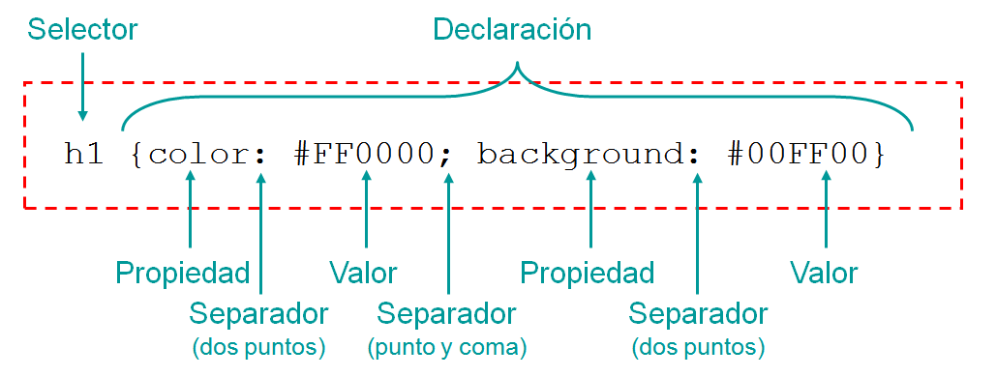
Sintaxis
Notes:
El código CSS3 son una serie de reglas incluidas en un fichero.
Cada regla se compone de un selector y una declaración:
Selector: Se corresponde con la etiqueta html, clase a estilizar, id, atributo…
Declaración: Las distintas instrucciones que modificaran visualmente nuestro documento, bloque de declaración
Y va con llave
Acordarnos de los ; entre los elementos para separarlos sino no se interpreta de manera correcta
Los comentarios empiezan por /* y acaban por */ -> Organizar, es un texto que el navegador ignora

Slide 8
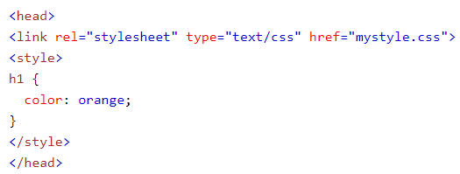
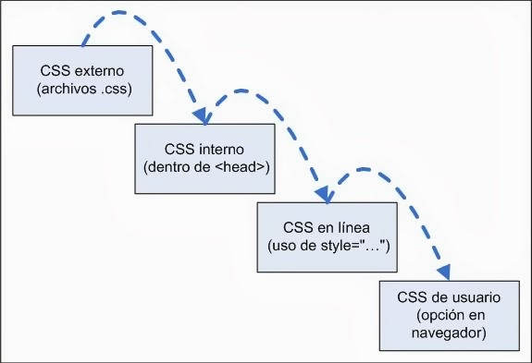
Cascada y herencia
https://www.w3schools.com/css/exercise.asp?filename=exercise_howto1
Notes:
Si el estilo interno se define después del enlace a la hoja de estilo externa, permanece esta última ya que el CSS se lee en cascada.
- ¿Qué estilo se usará cuando haya más de un estilo especificado para un elemento HTML?
Todos los estilos de una página se "encadenarán" en una nueva hoja de estilo "virtual" según las siguientes reglas, donde el número uno tiene la máxima prioridad:
Estilo en línea (dentro de un elemento HTML)
Hojas de estilo externas e internas (en la sección del encabezado)
Navegador predeterminado
Por lo tanto, un estilo en línea tiene la máxima prioridad y anulará los estilos externos e internos y los valores predeterminados del navegador.
También se lee de arriba abajo, es decir el último estilo que se lee es el que se mantiene si tiene la misma especificidad, sino mantendría el de mayor especificidad

Slide 9
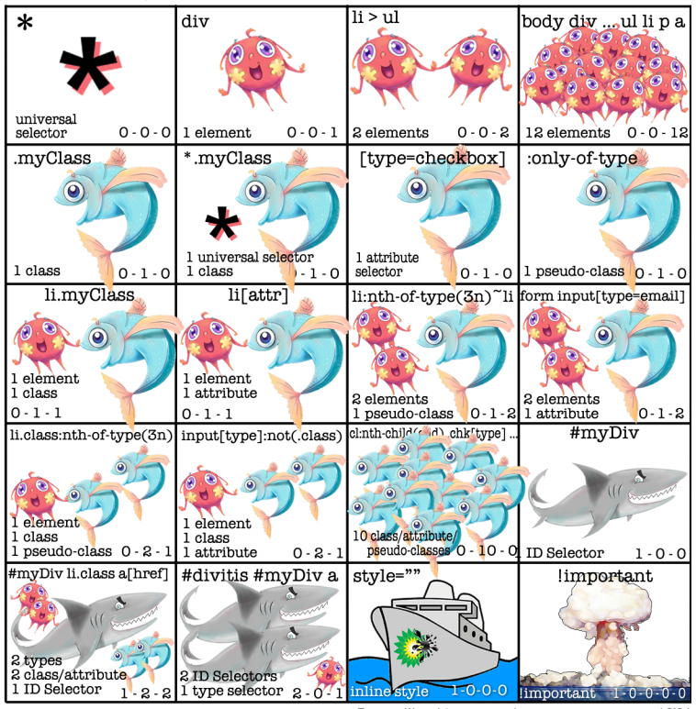
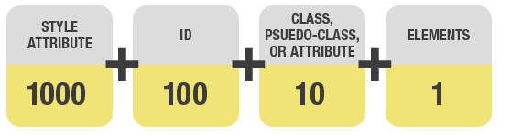
Especificidad
https://specificity.keegan.st/ → Calculadora de especificidad
Notes:
Especificidad es la manera mediante la cual los navegadores deciden qué valores de una propiedad CSS son más relevantes para un elemento y, por lo tanto, serán aplicados.
Lo solemos ver cuando añadimos librerías externas por eso es importante comprender estos conceptos y tener una buena arquitectura.
La especificidad de una declaración se puede representar como cuatro valores separados por comas, que son:
Las etiquetas valen 1
Las clases valen 10
Los ID 100
Y los style 1000
La especificidad se calcula en el selector
Hacer un ejemplo de especificidad:
Body#main .header p
.header p
*Al agregar un !important se genera un quinto grupo que prevalece por encima de cualquiera. MALA PRÁCTICA, a no ser que sea indispensable.
Ejemplo: sobrescribir estilos predeterminados de componentes de angular material*
También importante no añadir muchas clases intentar reducir el mayor número posible y reutilizar.
Cómo máximo bajar 2 niveles es lo recomendable.
Esto es importancia de ITCSS, que es una metodología para tratar la especificidad

Slide 10
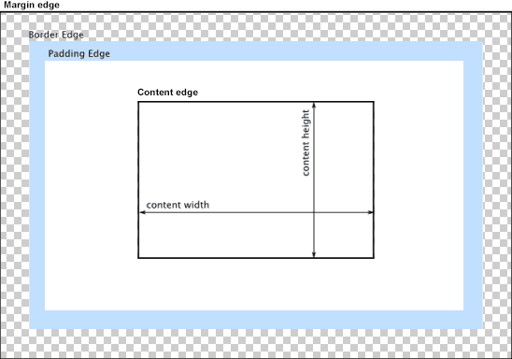
Box Model
Cada elemento que definimos en un HTML se mostrara en el navegador como una caja
Todo bloque de HTML, ocupa un espacio que podemos definir mediante las instrucciones:
Width
Max-width
Height
Max-height
Notes:
Lo principal es saber lo que es el layout, es la geometría cuanto mide cada elemento, donde va a dibujarse.
Todos los elementos deben convivir en la misma página por eso es importante dibujar antes que nada.
Solo actúa en los elementos en bloqueo:
Caja contenido
Caja padding
Caja del borde
Dimensiones: declarada la que definimos en px en ancho y alto y la automática la fija en cuestión de elementos internos por eso a veces no funciona el height del hijo
Background-clip

Slide 11
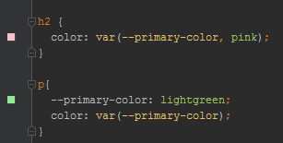


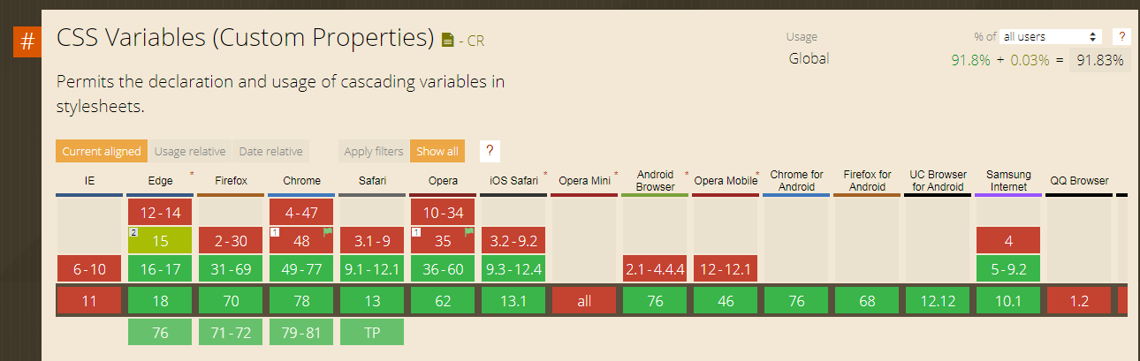
Custom properties
Notes:
Las variables CSS son entidades definidas que contienen valores específicos que se pueden volver a utilizar en un documento. Se establecen mediante la notación de propiedades personalizadas (por ejemplo, --primary-color: green;) y se accede mediante la función var()
Se suelen utilizar para colores y fuentes.
Las variables CSS están sujetas a la cascada, y heredan su valor de sus padres.
Utilizando var() puede definir múltiples valores de sustitución (fallback)
También se ha visto que este método causa problemas de rendimiento. Hace que los navegadores rendericen las páginas más lentamente de lo normal, ya que toma más tiempo para analizar las variables.
Solemos usar sass ya que trata las variables de distinta manera al ser un preprocesador.

Slide 12
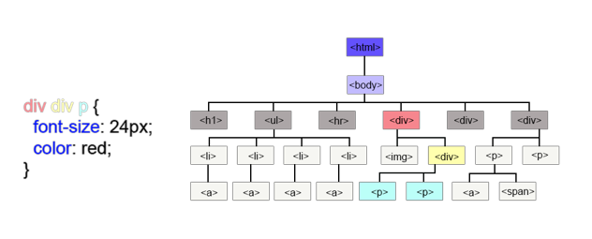
Selectores
Elementales Universal
Etiqueta
Id
Clase
Compuestos
Agrupados
Descendientes
Hijo directo
Hermano siguiente
Hermanos siguientes
De atributos
Sencillos
Con comodines
Todos los selectores:
https://codepen.io/nana8/pen/aXQgoj
Juego
https://flukeout.github.io/
Notes:
Identificas el elemento HTML al que vas añadir el estilo
Los atributos si tienen que ser sensitive, es decir siempre en minuscula
Se dividen en:
Elementales (básicos):
Universal: selecciona todo
Clases, se puede reutilizar en distintas etiquetas. Optimizas más. Es la más recomendable y buena práctica. Nomenclatura: BEM (que veremos más adelante). No se puede empezar por número
.<h2> class=“clase”>h2> <h2> class=“Articulo sin destacar”>h2>
.clase
Id: identificador único, el problema es que no se va a repetir nunca y que suelen ser usados `para lógica de js es mala práctica usarlos para estilizar. Se identifican con #
Etiqueta, basado en las mismas etiquetas HTML solo son recomendables para el reset o el normalize
Compuestos cuando hay mas de un elemental:
Agrupados: separados por coma y se les aplica el mismo estilo
Descendiente: cualquier elemento que esté dentro de otro. No son recomendables. Si no hay espacio indica que tiene ambas clases, espacio indica descendencia.
Hijo directo: todos los elementos hijos al mismo >
Hermano siguiente: etiqueta hermana +
Hermanos siguientes: ~ (no se incluye a si mismo)
Atributos
Soluciones juego: https://gist.github.com/humbertodias/b878772e823fd9863a1e4c2415a3f7b6

Slide 13
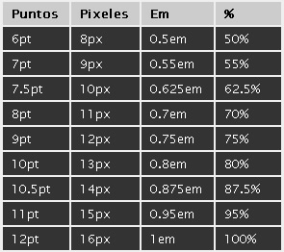
Texto - Unidades
Notes:
Cada propiedad utilizada en CSS tiene un valor o conjunto de valores permitidos para esa propiedad
Las medidas en CSS se emplean, entre otras, para definir la altura, anchura y márgenes de los elementos y para establecer el tamaño de letra del texto. Todas las medidas se indican como un valor numérico entero o decimal seguido de una unidad de medida.
Una medida indicada mediante unidades absolutas está completamente definida, ya que su valor no depende de otro valor de referencia.
La unidades relativas, a diferencia de las absolutas, no están completamente definidas, ya que su valor siempre está referenciado respecto a otro valor. Son las más utilizadas.
em, (no confundir con la etiqueta <em> de HTML) tamaño de fuente del contexto, esto es variable. Va a variar, 1 em es 16px normalmente
Rem es el tamaño de fuente del HTML (route), no importa el contexto porque la raíz es siempre la misma. No va a variar
px, (píxel) relativa respecto de la resolución de la pantalla del dispositivo en el que se visualiza la página HTML.
El porcentaje también es una unidad de medida relativa, aunque por su importancia CSS la trata de forma separada a em, ex y px. Un porcentaje está formado por un valor numérico seguido del símbolo % y siempre está referenciado a otra medida.
Por lo general se recomienda el uso de unidades relativas siempre que sea posible, ya que mejora la accesibilidad de la página y permite que los documentos se adapten fácilmente a cualquier medio y dispositivo.

Slide 14
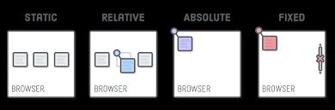
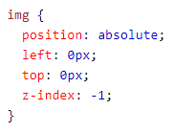
Position - Position
Ejemplo: https://codepen.io/bthehuman/pen/BNraLo
Notes:
Static –> opción por defecto, se posicionan de acuerdo con el flujo normal de la página.
Relative → se coloca en relación a su posición normal. Mediante este valor podemos posicionar un elemento respecto al flujo normal de la página. Se podría decir que estamos posicionando un elemento tomando como referencia el flujo normal (la posición por defecto) de dicho elemento.
Fixed → coloca un elemento con respecto a la ventana gráfica, lo que significa que siempre permanece en el mismo lugar, incluso si se desplaza la página.
Absolute → position: absolute;se posiciona en relación con el ancestro posicionado más cercano (en lugar de posicionado en relación con la ventana gráfica, como fijo).
Sin embargo; Si un elemento posicionado absoluto no tiene ancestros posicionados, utiliza el cuerpo del documento y se mueve junto con el desplazamiento de la página.
Sticky → position: sticky;se coloca en función de la posición de desplazamiento del usuario. Es decir aunque el usuario haga scroll se sigue posicionando
https://www.kevinpowell.co/article/positition-fixed-vs-sticky/
Existe algo llamado “stacking context” -> Contexto de apilamiento. Cuando definimos posiciones a elementos, estos se dividen en capas, por lo que existe una clasificación por la que se decide que se muestra por encima:
1.Elementos con nivel de apilamiento negativo (z-index)
2.Elementos con position static
3.Elementos con nivel neutro o auto
4.El ementos con nivel de apilamiento mayor que 0
Es importante saber que si intentamos seleccionar un elemento que esta por debajo de otro, no podremos seleccionar el primero. Para ello podemos hacer uso de la propiedad pointer-events: none; De esta manera el raton no entenderá de capas.
Elementos que pueden usar el z-index
- Elementos posicionados
- Elementos hijos de flex y grid container containers con z-index distinto a auto
- Elemento con opacity, filtros, blend modes o perspectiva distinta a la inicial
Cuando los elementos se colocan, pueden superponerse a otros elementos.
La z-index propiedad especifica el orden de apilamiento de un elemento (qué elemento debe colocarse delante o detrás de los demás).
Un elemento puede tener un orden de pila positivo o negativo:

Slide 15
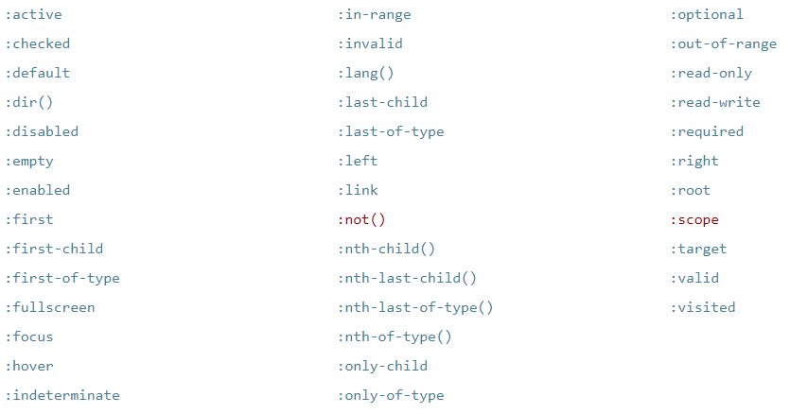
Pseudo-clases
Notes:
Una pseudo-clase CSS es una palabra clave que se añade a los selectores y que especifica un estado especial del elemento seleccionado,
Una pseudoclase se usa para definir un estado especial de un elemento.
Por ejemplo, se puede usar para:
Diseñe un elemento cuando un usuario pase el mouse sobre él
Estilo de enlaces visitados y no visitados de manera diferente
Dale estilo a un elemento cuando se enfoca
p:first-child

Slide 16
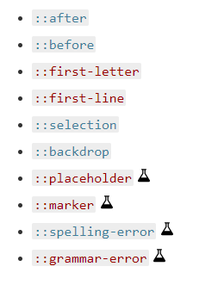
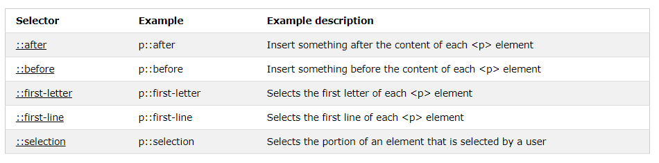
Pseudo-elementos
Notes:
Un pseudo-elemento CSS se usa para diseñar partes específicas de un elemento.
Por ejemplo, se puede usar para:
Aplicar estilo a la primera letra o línea de un elemento
Insertar contenido antes o después del contenido de un elemento
Lo solemos usar para iconos o decoraciones
Pregunta genérica, ¿Creeis que es posible pasar datos del html al css sin poner estilos en linea? Es decir, enviar un dato en el archivo html que puediese recibirlo el archivo css. Lo es, con la propiedad content: attr(nombreAtributo)
http://jsfiddle.net/abhitalks/a1f1k8d0/2/

Slide 17
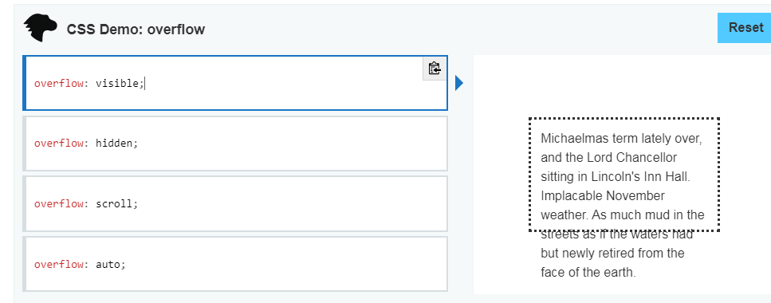
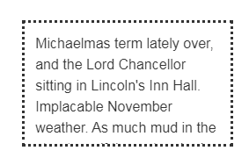
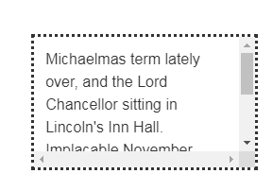
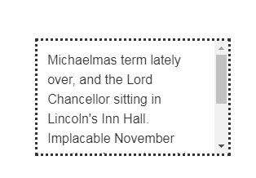
Overflow – Overflow contenido
Scroll-behavior
https://www.campusmvp.es/recursos/post/como-suavizar-scrolls-automaticos-solo-con-CSS-y-scroll-behavior.aspx
Ejercicio Scroll-behavior:
https://codepen.io/jsamper92/pen/YzqQeaa
Notes:
Con esta propiedad controlamos el contenido que se desborda de un elemento
Opciones overflow:
- hidden: oculta el contenido que se desborda
visible
- Auto: Solamente muestra la barra de scroll cuando lo vaya a necesitar. Sin embargo esta barra se la aplica tanto en el eje x como eje y, aunque alguno de estos dos no se desborde ningún contenido. Por ello podemos especificar overflow-x, overflow-y. Al aplicarle un valor a uno de los otros, el otro por defecto se le inserta un valor auto.
- scroll: Le aplica las barras de scroll aun cuando el contenido no se esta desbordando
Con la propiedad overflow podemos definir una transición automática por medio de scroll-behaviour

Slide 18
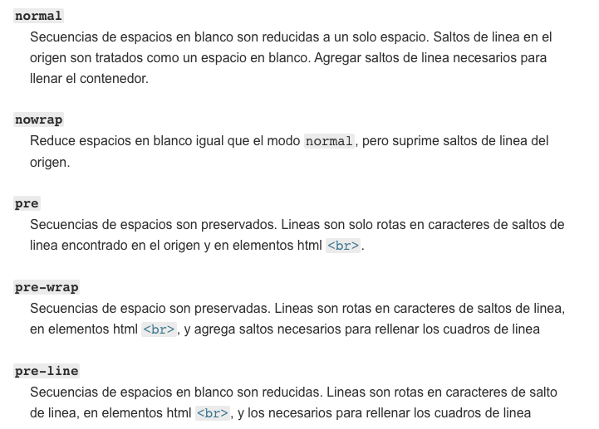
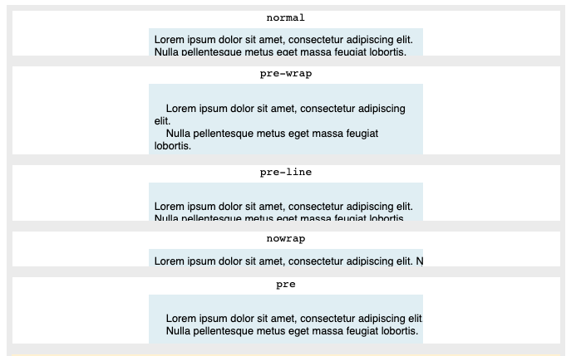
Overflow – Overflow textos
White-space: determina como se maneja el espacio en blanco dentro de un elemento.
Notes:
¿Qué pasa cuando un texto sobrepasa su contenedor? Se suele aplicar una ellipsis, un recurso que se suele utilizar con bastante regularidad. https://codepen.io/chriscoyier/pen/gvFGI

Slide 19
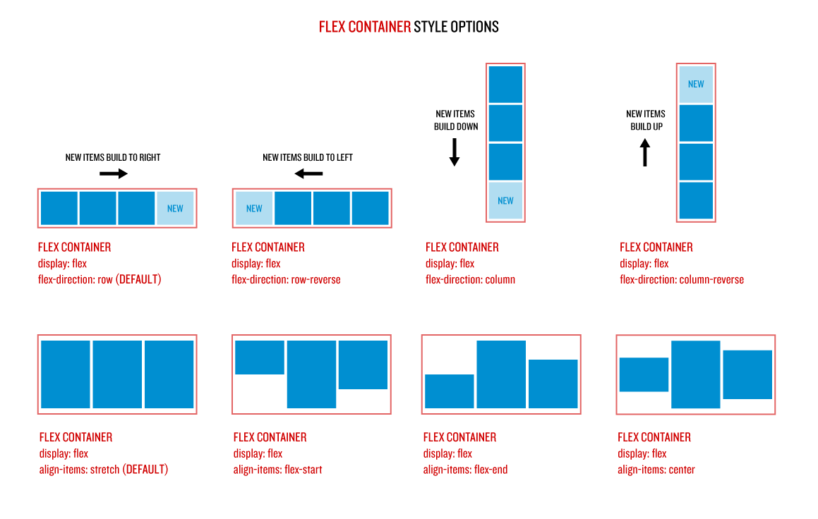
Diseño Responsive - Flexbox
https://css-tricks.com/snippets/css/a-guide-to-flexbox/
Notes:
Flexbox es un sistema de elementos flexibles que llega con la idea de olvidar viejos mecanismos y acostumbrarnos a una mecánica más potente, limpia y personalizable, en la que los elementos HTML se adaptan y colocan automáticamente y es más fácil personalizar los diseños.

Slide 20
Diseño Responsive - Flexbox
Propiedades de contenido:
Flex-basis
Flex-grow
Flex
Order
Align-self
Ejemplo completo flex → https://codepen.io/enxaneta/full/adLPwv
Juego: https://flexboxfroggy.com/#es
Notes:
Propiedades de contenido:
Flex-basis → Establecemos el tamaño que tendrá un elemento.
Flex-grow → Establecemos la proporción de crecimiento que tendrá un elemento a comparacion con los demás.
Flex → Atajo entre flex-grow, flex-shrink, flex-basis.
Flex-shrink → Establecemos la proporción de encogimiento que tendrá un elemento a comparacion con los demás.
Order → Establecemos el orden que tendrá un elemento a comparacion con otros elementos.
Align-self → Nos permite alinear un elemento independientemente de los demás.

Slide 21
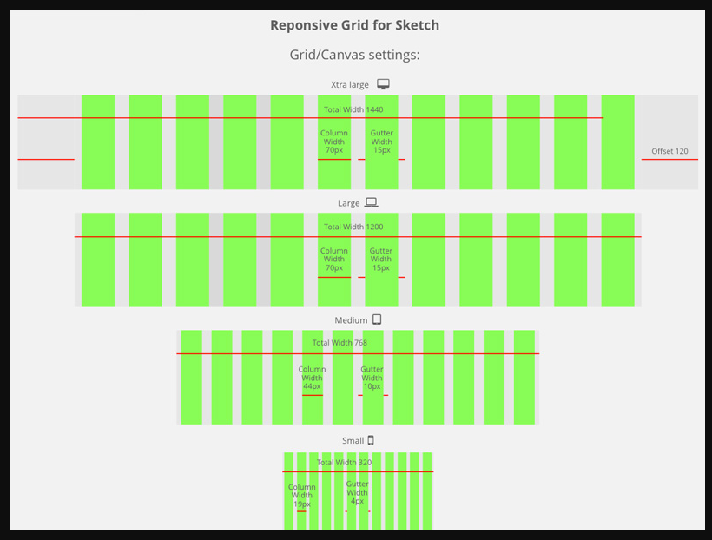
Diseño Responsive - Grid

Slide 22
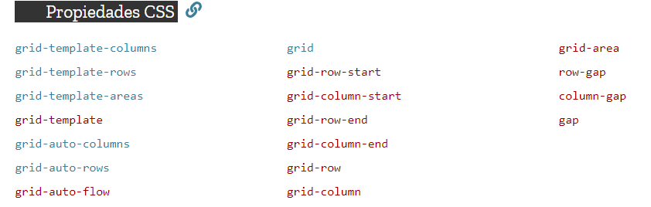
Diseño Responsive – CSS Grid
https://css-tricks.com/snippets/css/complete-guide-grid/ → documentación
https://codepen.io/IbanVeiss/pen/KJgbJE → Ejemplo básico Grid
Notes:
CSS Grid Layout es el sistema de diseño más potente disponible en CSS. Es un sistema bidimensional, lo que significa que puede manejar tanto columnas como filas, a diferencia de flexbox, que es en gran medida un sistema unidimensional.
Instrucciones básicas:
Grid-template-columns → define el nombre de las líneas y las funciones de tamaño de línea de grid columns.
Grid-template-rows → define el nombre de las líneas y las funciones de tamaño de línea de grid rows.
Grid-gap → es una propiedad que especifica los márgenes entre las filas y las columnas de la cuadrícula.
*PROBLEMA CON GRID: No esta soportado por todos los navegadores*

Slide 23
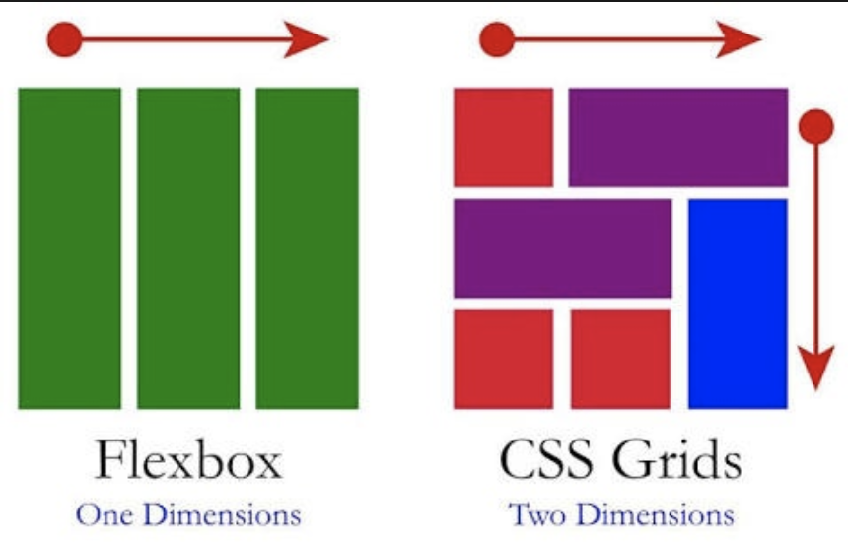
Diseño Responsive - Flex vs Grid
Notes:
En cuanto a personalización CSS Grid gana de calle a flex debido a que cada celda es un elemento de una cuadricula por lo que podemos controlar con precisión los elementos dentro de un diseño, y escoger exactamente donde poner estos elementos. Como contrapartida la compatibilidad que tiene con los navegadores no es muy alta.
En cualquier caso, para generar una simple grid nos sirve perfectamente. Usar ambas mecánicas es tremendamente potente, pudiendo utilizar flex para la gestión del contenido dentro de un contenedor y grid para la creación de una rejilla de 12 columnas, ya que es muy fácil de hacer por este sistema.

Slide 24
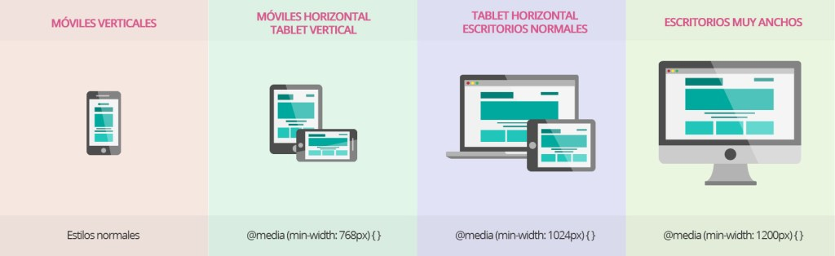
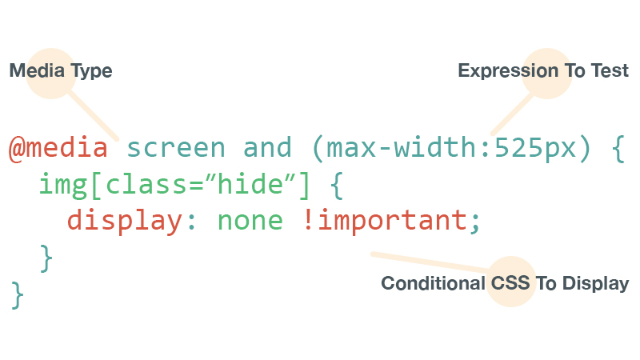
Diseño Responsive - Media queries
https://codepen.io/TrentWalton/full/kqxDy → Ejemplo
https://www.w3schools.com/cssref/css3_pr_mediaquery.asp→Más info
Notes:
Las media queries (en español "consultas de medios") son útiles cuando deseas modificar tu página web o aplicación en función del tipo de dispositivo (como una impresora o una pantalla) o de características y parámetros específicos
Sintaxis:
Regla media
Media types → Describen la categoría general de un dispositivo.
All → Apto para todos los dispositivos.
Print → Destinado a material impreso y visualización de documentos en el modo de vista previa de impresión.
Screen → Destinado principalmente para las pantallas.
Speech → Destinado a los sintetizadores de voz.
los tamaños que se utilizan para las resoluciones más habituales de los dispositivos (móvil, tablet, portatil, ordenador, tv, etc). Estos tamaños o cortes para hacer los @media son:
360px
475px
768px
1024px
1440px
*Estas medidas están condicionadas a las acordadas con cliente*

Slide 25
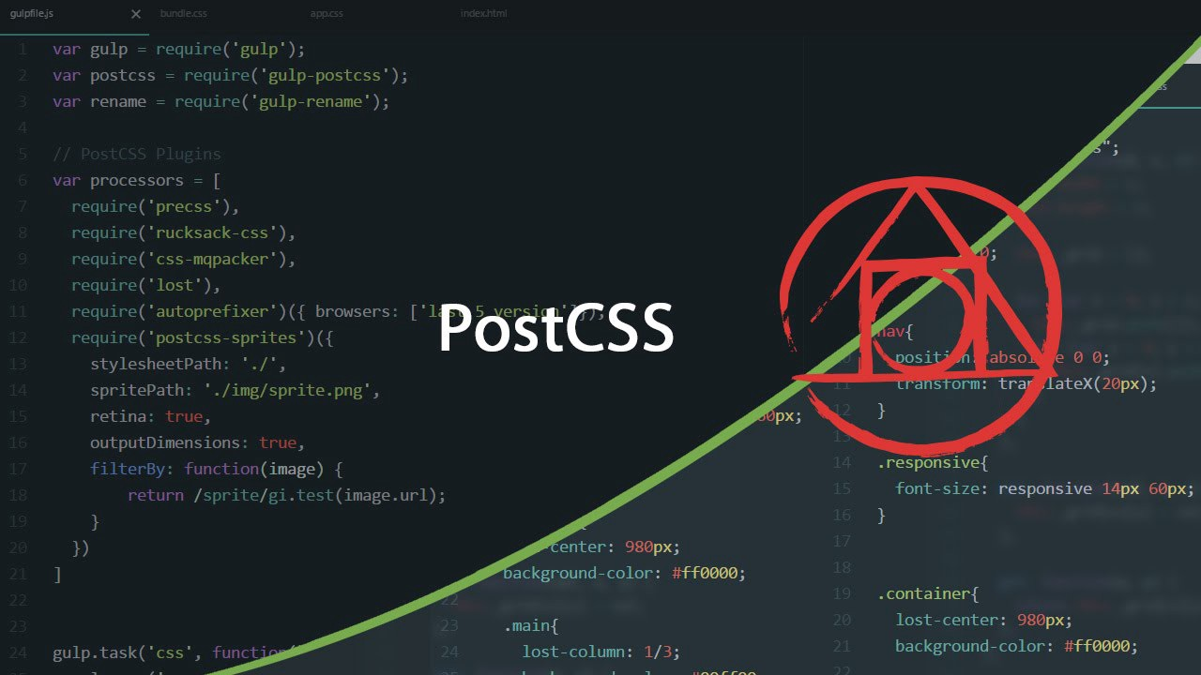
PostCSS
Plugins:
https://github.com/postcss/postcss
Notes:
Es un modulo de node que analiza CSS y lo transforma en un árbol de sintaxtis abstracta. Este AST puede ser modificado o interpretado mediante plugins de javascript.
Node es un entorno de trabajo Javascript.
Enseñar ejercicio: /Users/javiersamper/Desktop/Formacion/maquetacion/postcss/postcss-basic

Slide 26

Asistencia
Código del curso: (UCO Online Training) FRONT – Maquetador – CSS y HTML
Número de empleado instructores (172611) Javier Samper Arias
Notes:
Es un modulo de node que analiza CSS y lo transforma en un árbol de sintaxtis abstracta. Este AST puede ser modificado o interpretado mediante plugins de javascript.
Node es un entorno de trabajo Javascript.

Slide 27
Referencias
https://www.w3schools.com/css/default.asp
https://developer.mozilla.org/en-US/docs/Learn/CSS
https://jigsaw.w3.org/css-validator/
https://css-tricks.com
https://caniuse.com
https://www.w3.org/TR/selectors/#specificity

